Slide 1
Ego-dokumenty III.
Deníky a paměti Cestovní deníky a prameny k dějinám cestování

Slide 2
deník a paměti
deník vzniká bezprostředně, s krátkým časovým odstupem
od popisovaných událostí
paměti se píší retrospektivně, s delším časovým odstupem
deníky je možné třídit a klasifikovat
– podle pisatelů (šlechtic, duchovní, měšťan, selský písmák …; deníky žen)
– z obsahového hlediska (např. deníky vojenské, cestovní, diplomatické apod.).
Velmi často se zapisovalo do tištěných kalendářů

Slide 3
deníky podle pisatelů (příklady)
duchovní (Memorabilia Tomáše Pešiny z Čechorodu: 1665-1680)
měšťané (Letopis Františka Václava Felíře, 1723–1756)
univerzitní hodnostáři (Jan František Löw z Erlsfeldu 1710–1725)
venkovští faráři (Bartoloměj Zelenka 1680 -1682)
selští písmáci (Paměti Františka Jana Vaváka, souseda a rychtáře milčického 1770-1816)

Slide 4
obsah deníků:
meteorologické záznamy – např. Max DVOŘÁK (ed.): Matyáš Borbonius z Borbenheimu
(90. léta 16. stol. – 1622), Praha 1896
2) zprávy o pohybu pisatele => možnost rekonstruovat itinerář
3) veřejná a profesní činnost – záznamy o profesní (např. úřední) činnosti
(lze sledovat proměnu životního stylu, byrokratizaci); deníky hospodářských úředníků,
srov. např. Josef HRDLIČKA (ed.): Autobiografie [sic!] Jana Nikodéma Mařana Bohdaneckého z Hodkova,
České Budějovice 2003
4) politické a jiné aktuální události – ceremonie, slavnosti, exekuce, příjezdy poselstev, nehody a neštěstí atd.
5) společenské styky – rodina, přátelé; v 18. stol. více koncerty, divadlo, plesy...
6) soukromý a rodinný život – obsahují domácí každodennost, křtiny, svatby, pohřby, sny, modlitby,
zdravotní problémy..., téměř nikdy soukromé názory pisatele ani emotivní pasáže;
rodinný život v ženských denících, srov. Jana RATAJOVÁ (ed.): Alžběta Lidmila z Lisova.
Rodinné paměti 1639–1698, Praha 2002
7) finanční a obchodní záležitosti – výdaje, příjmy, nákupy luxusního zboží

Slide 5
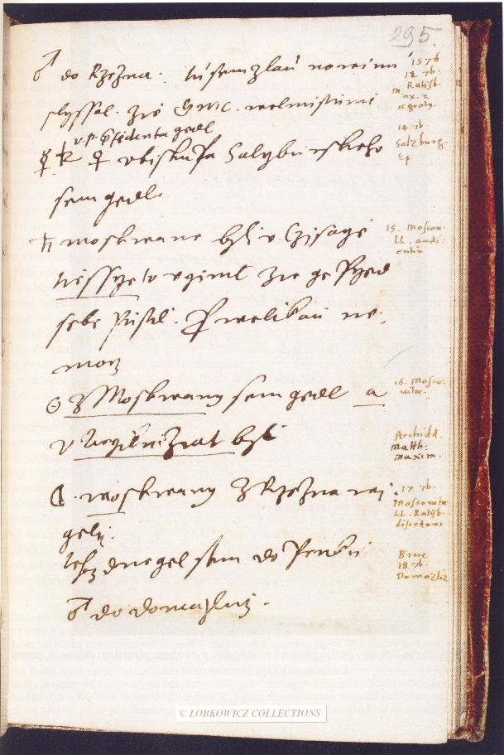
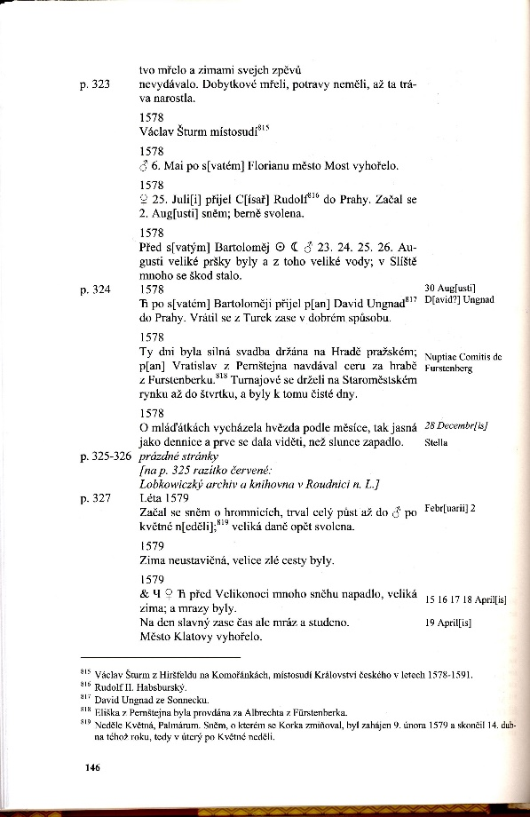
Zdeněk Vybíral (ed.), Paměti
Pavla Korky z Korkyně: zápisky
křesťanského rytíře z počátku
novověku, České Budějovice:
Jihočeská univerzita, 2014, 375 s.
( = Documenta res gestas
Bohemicas saeculorum
XVI.-XVIII. illustrantia; Ser. B/IV)

Slide 6
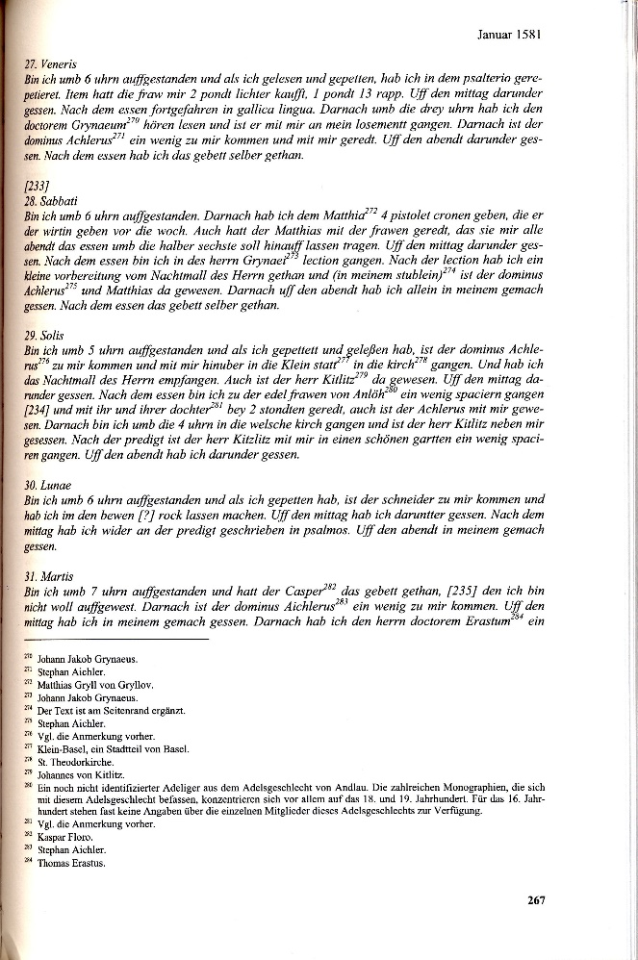
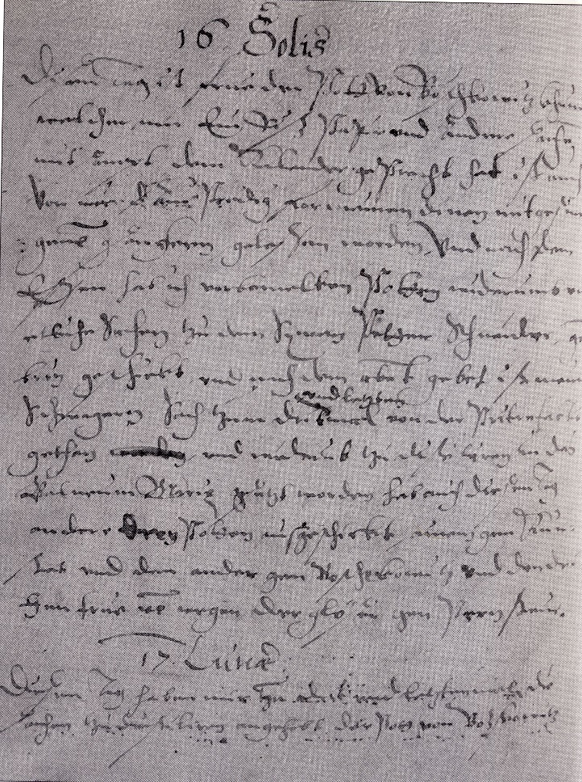
Miroslava Durajová ­- Rostislav Smíšek (edd.), Hieronymus der Ältere
Schlick: Das Tagebuch. Eine Selbsdarstellung aus den Jahren 1580-1582,
České Budějovice : Jihočeská univerzita v Českých Budějovicích, 2008,
486 s. ( = Documenta res gestas Bohemicas saeculorum XVI.-XVIII.
illustrantia; Ser. B/II)

Slide 7
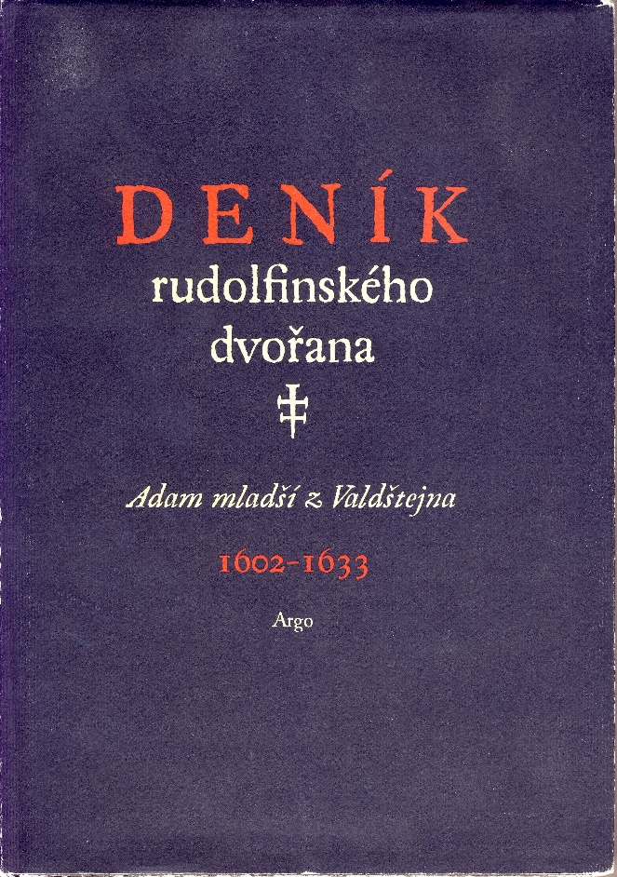
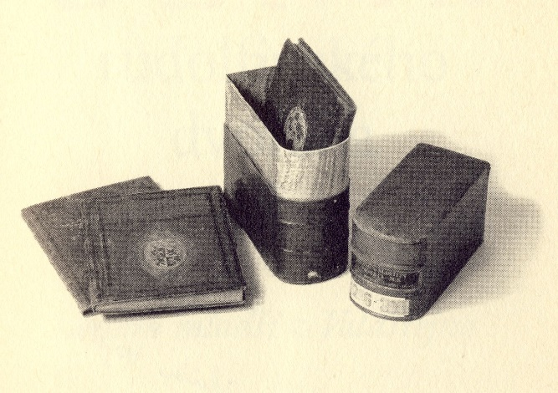
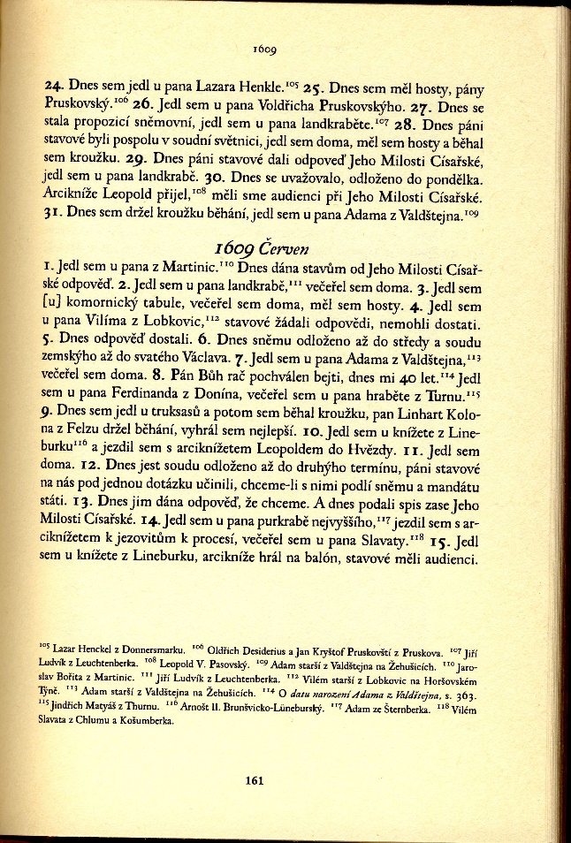
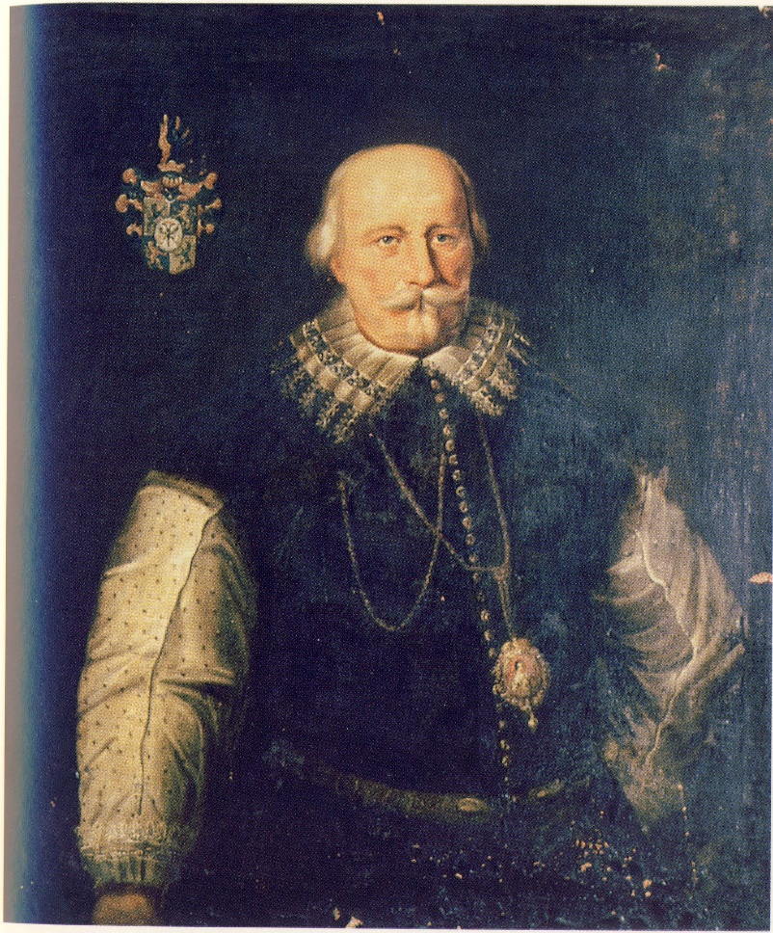
Marie Koldinská – Petr Maťa
(edd.), Deník rudolfinského
dvořana. Adam mladší
z Valdštejna 1602–1633,
Praha: Argo 1997, 459 s.

Slide 8
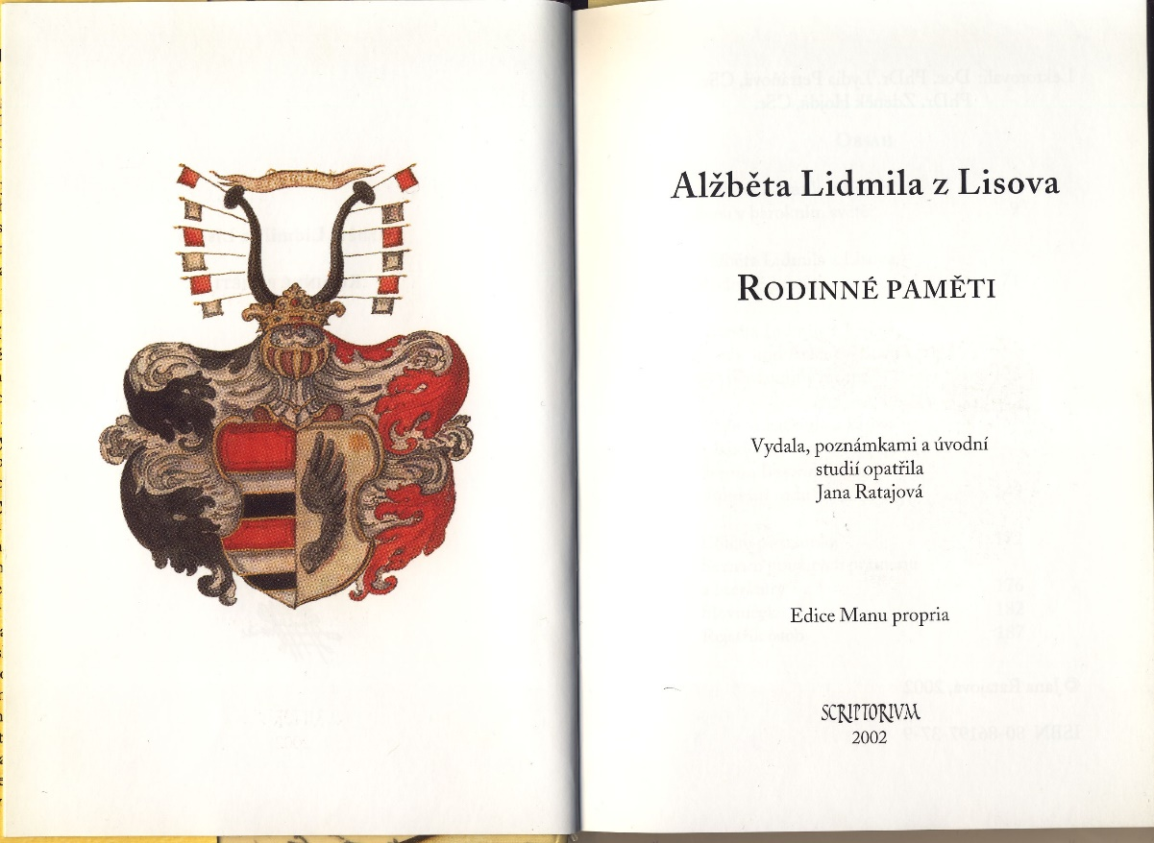
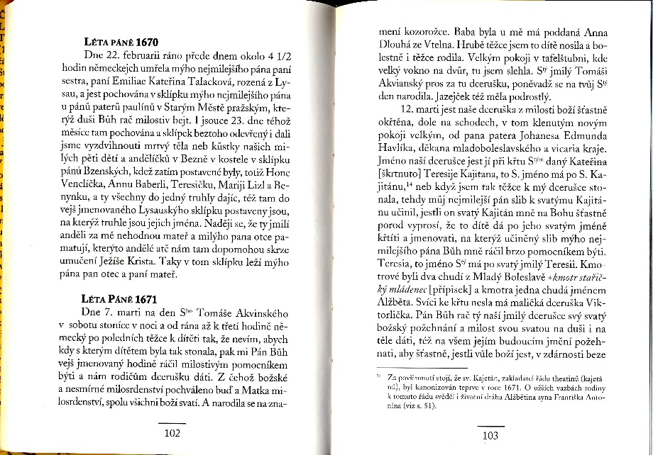
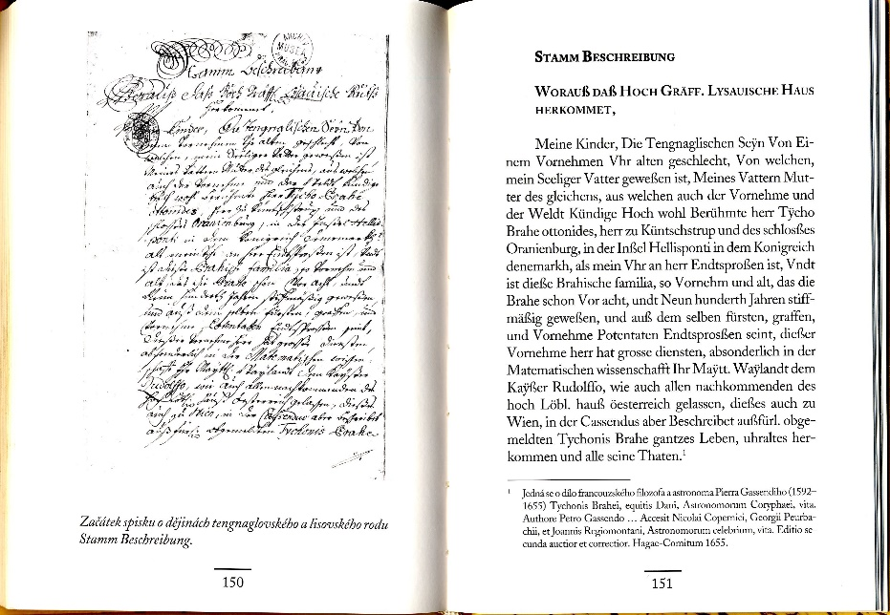
Jana Ratajová (ed.), Rodinné
paměti. Alžběta Lidmila z Lisova,
Dolní Břežany: Scriptorium, 2002,
190 s. (= Manu propria; sv. 1)

Slide 9
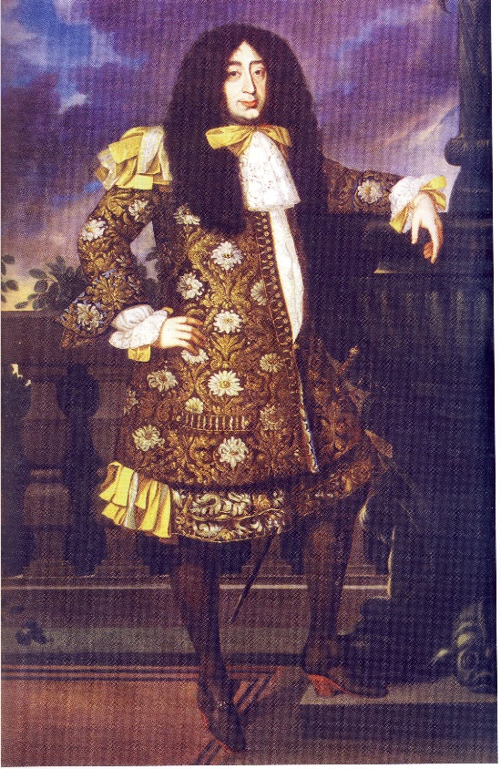
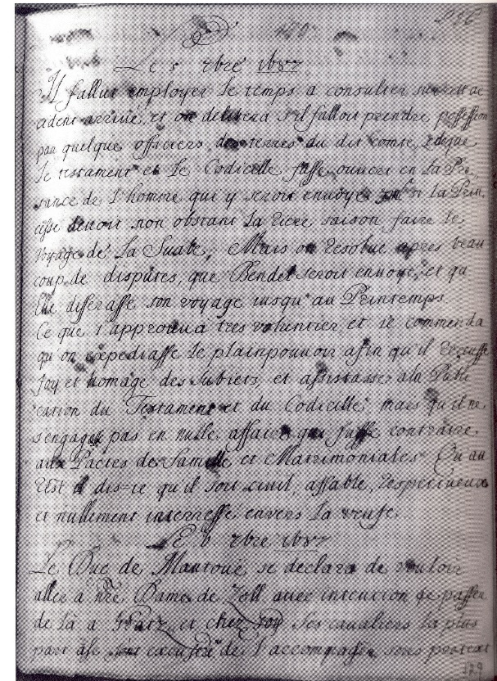
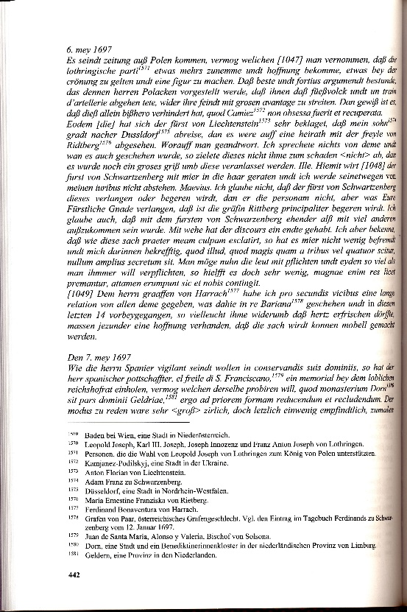
Rostislav Smíšek (ed.), Das Tagebuch Ferdinands
zu Schwarzenberg aus den Jahren 1686-1688
und 1696-1697: eine vollständige kritische Edition.
České Budějovice: Jihočeská univerzita, 2015, 664 s.
( = Documenta res gestas Bohemicas saeculorum
XVI.-XVIII. illustrantia; Ser. B/V)

Slide 10
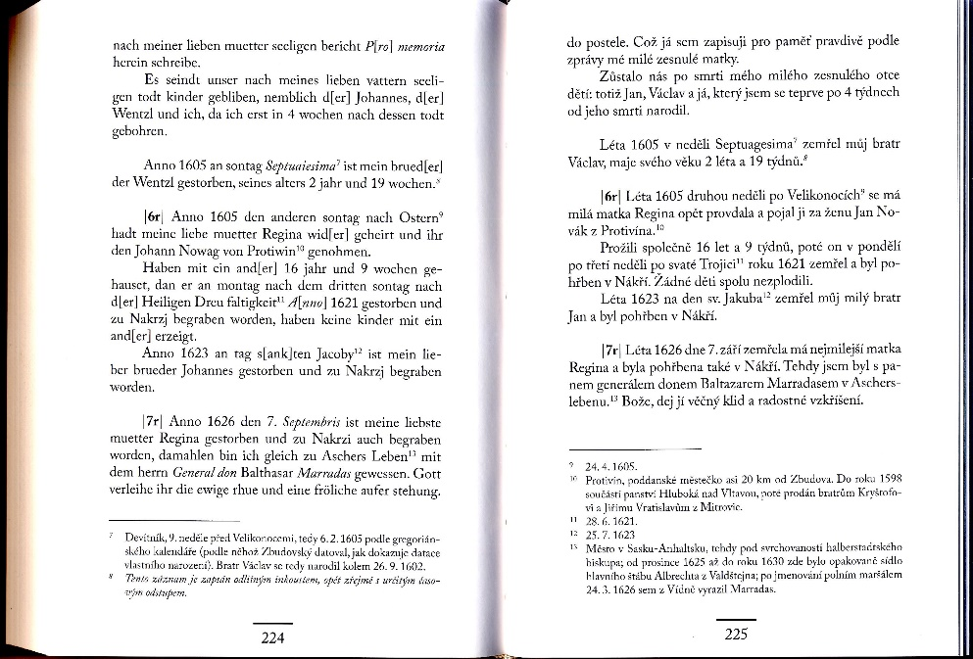
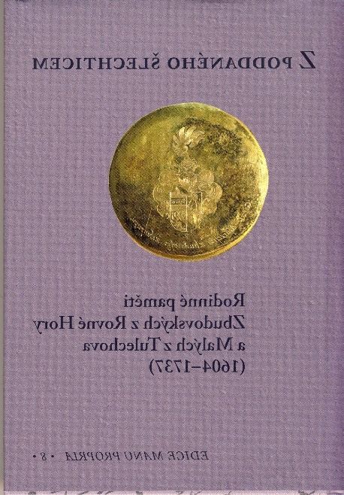
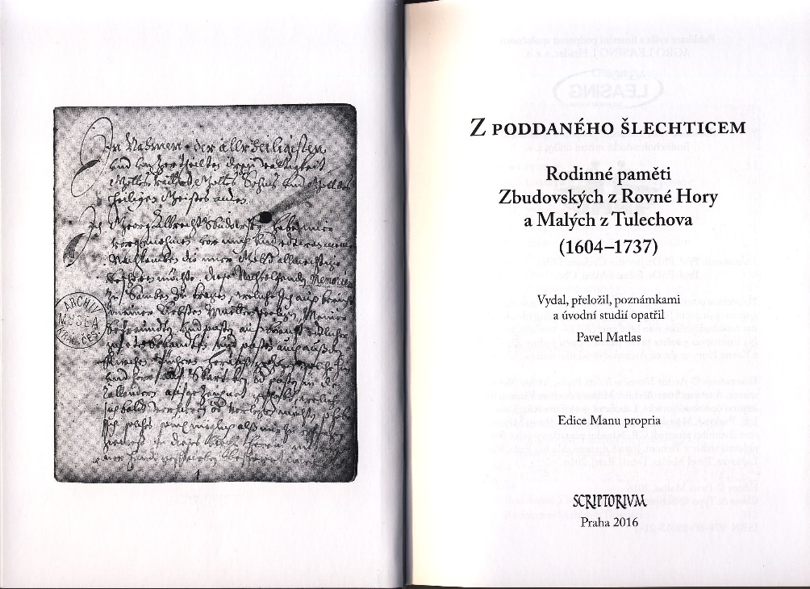
Pavel Matlas (ed.), Z poddaného šlechticem. Rodinné paměti Zbudovských
z Rovné Hory a Malých z Tulechova, Praha: Scriptorium, 2016, 364 s.
(Manu propria; Bd. 8)

Slide 11
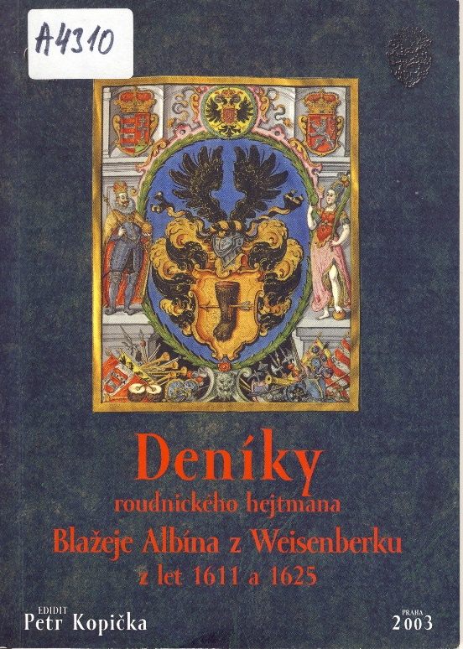
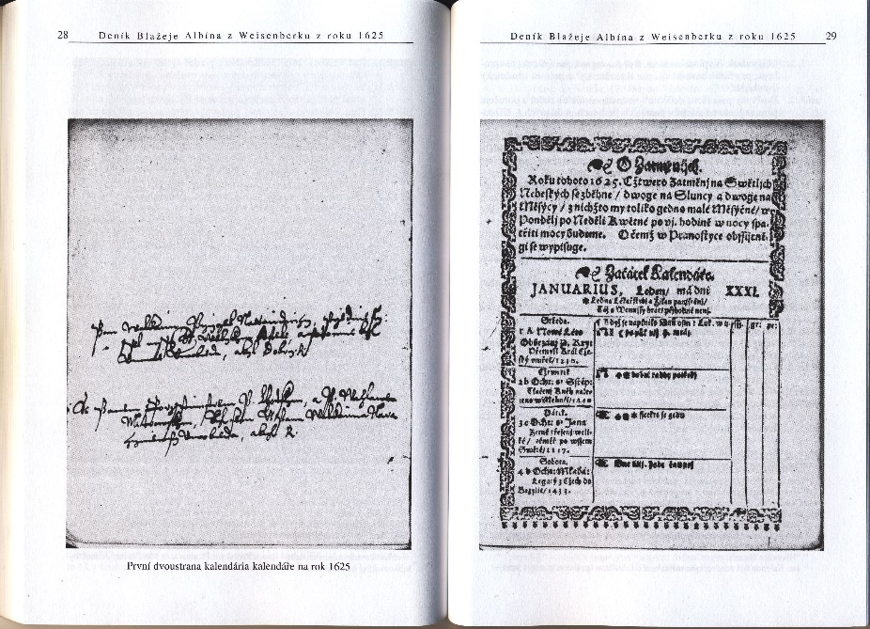
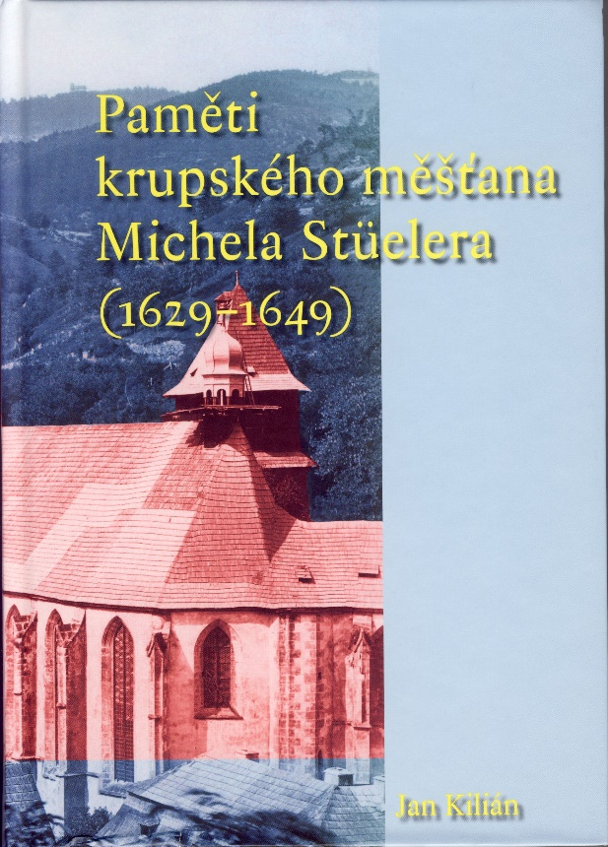
Jan Kilián (ed.), Paměti krupského
měšťana Michela Stüelera (1629-
1649), Teplice – Dolní Břežany:
Regionální muzeum v Teplicích –
Scriptorium, 2013. 845 s.
Petr Kopička (ed.), Deníky roudnického hejtmana Blažeje Albína z Weisenberku
z let 1611 a 1625, Praha: KLP – Koniasch Latin Press, 2003, 70 s.
( = Clavis monumentorum litterarum Regni Bohemiae. Memorabilia; 3.)

Slide 12
Cestovní deníky
a cestopisy
Co analyzujeme:
Určení pisatele (autora)
Diplomatická analýza (originál, opis …)
Výstavba a struktura textu
Styl a rozsah zápisů (literární kvality)
Obsahová analýza:
horizont autora
autentické postřehy nebo výsledek předchozího studia)
autocenzura?
studijní a poznávací program
společenské kontakty
každodennost cestování
Účel deníku

Slide 13
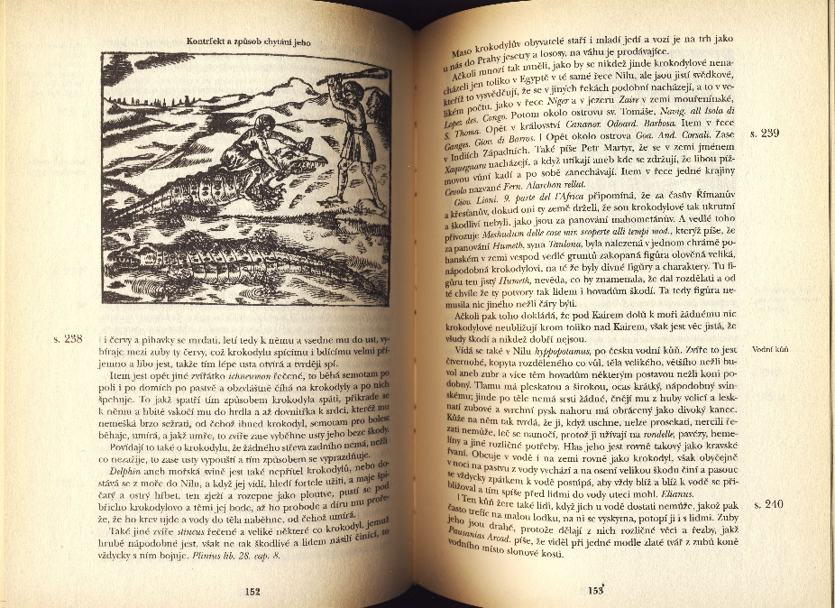
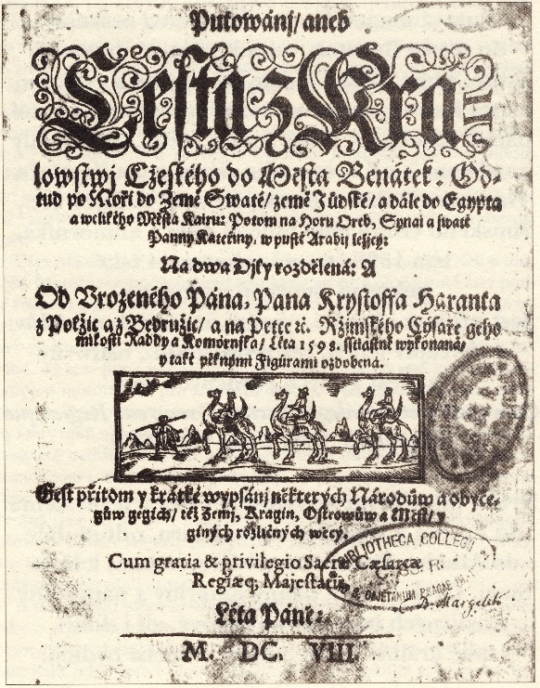
Lucie Storchová (ed.),
Mezi houfy lotrův se pustiti...
České cestopisy o Egyptě
15.-17. století, Praha:
SET OUT, 2005, 447 S.
(= Čeští cestovatelé
v Orientě a Egyptě; 1)

Slide 14
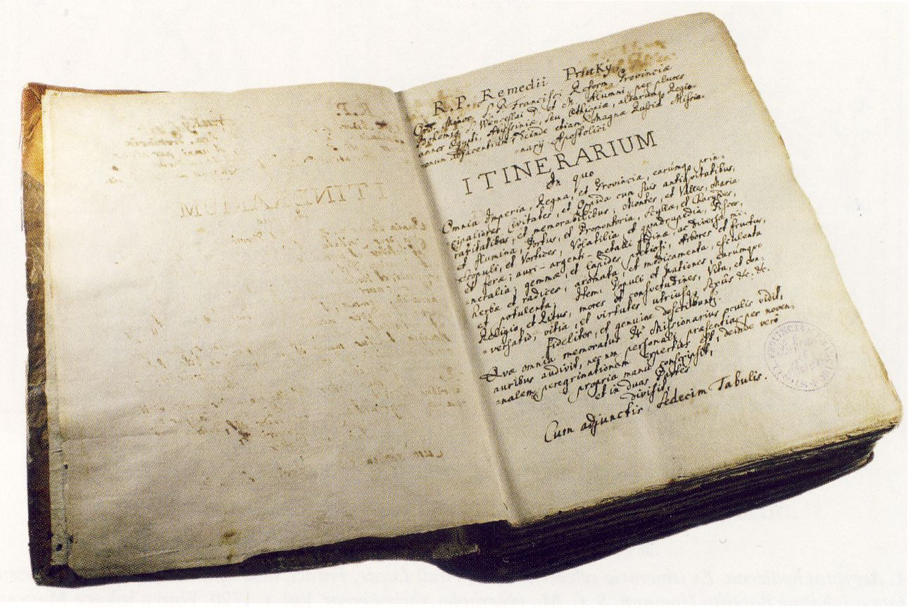
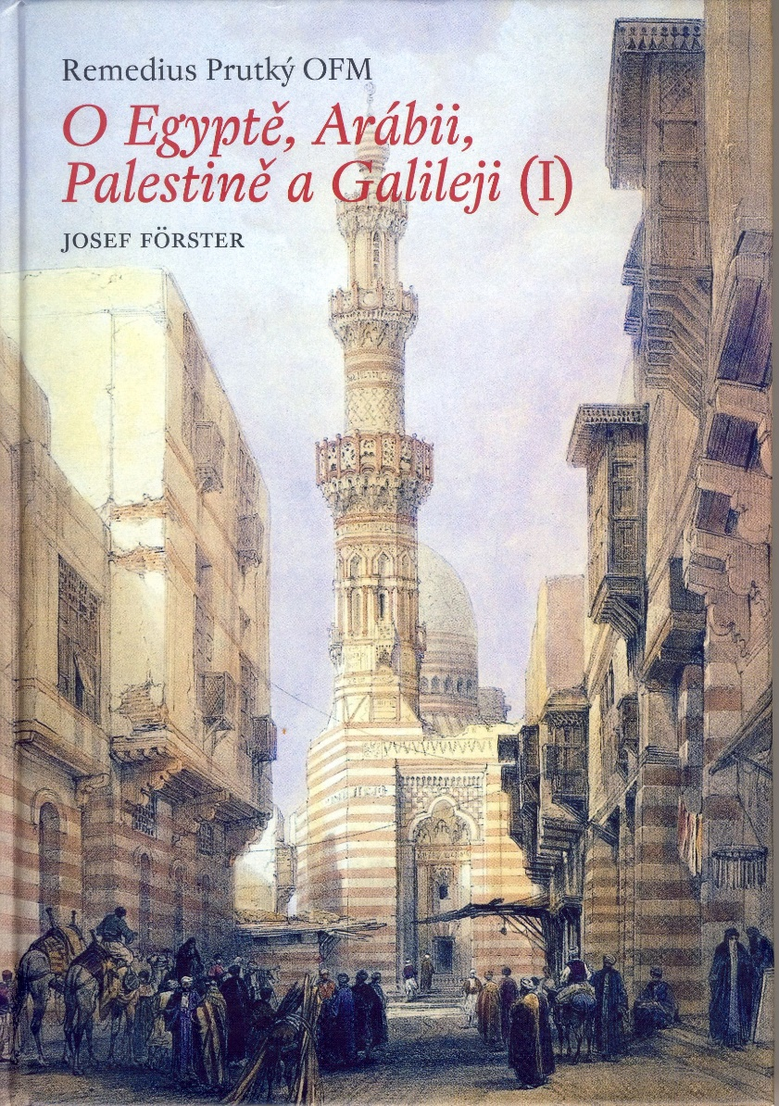
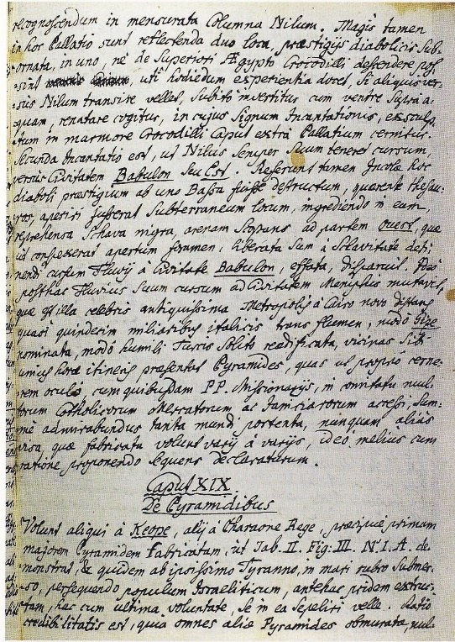
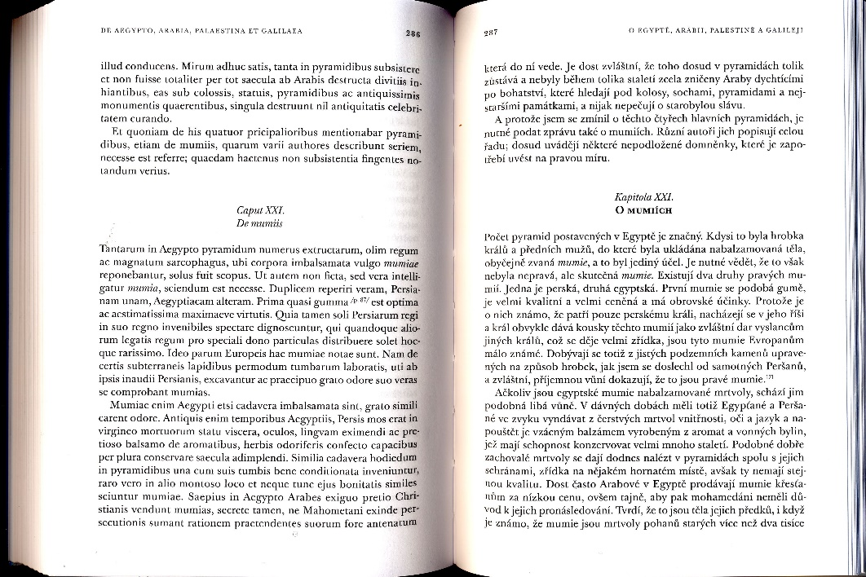
Josef Förster (ed.), Václav Remedius
Prutký, O Egyptě, Arábii, Palestině
a Galilei, úvod: Hana Navrátilová, Praha:
Libri, 2009. 471 S.

Slide 15
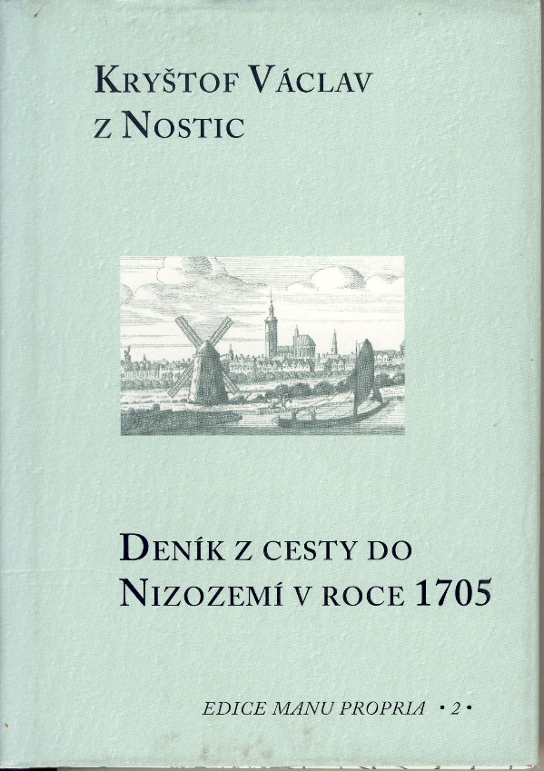
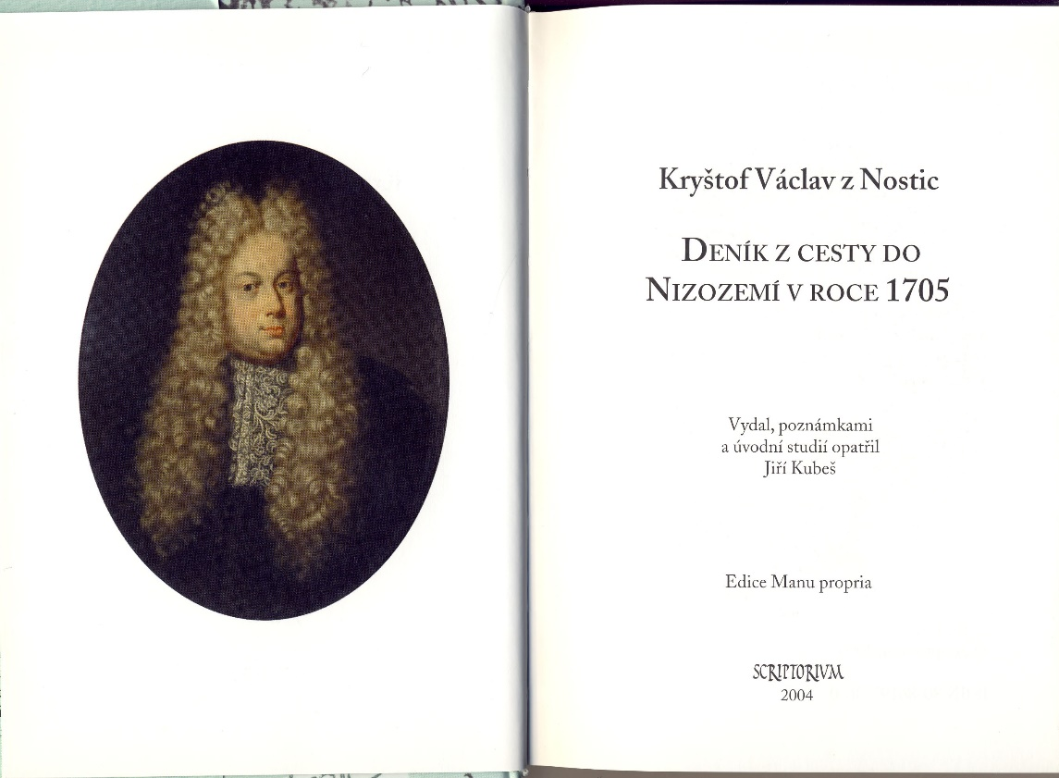
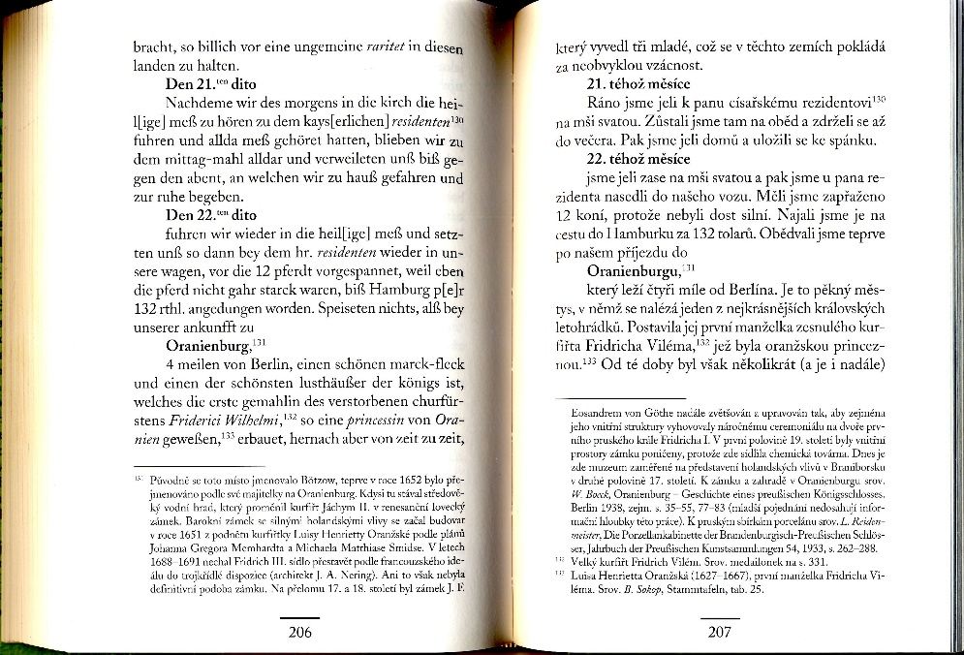
Jiří Kubeš (ed.), Kryštof Václav
z Nostic: Deník z cesty do Nizozemí
v roce 1705, Praha: Scriptorium, 2004.
382 S. (Manu propria; Bd. 2)

Slide 16
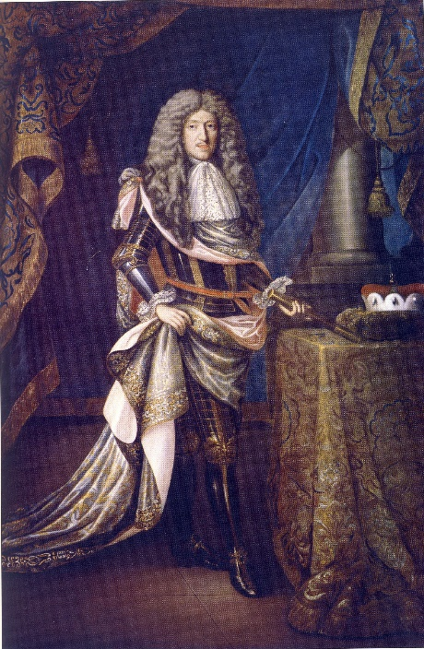
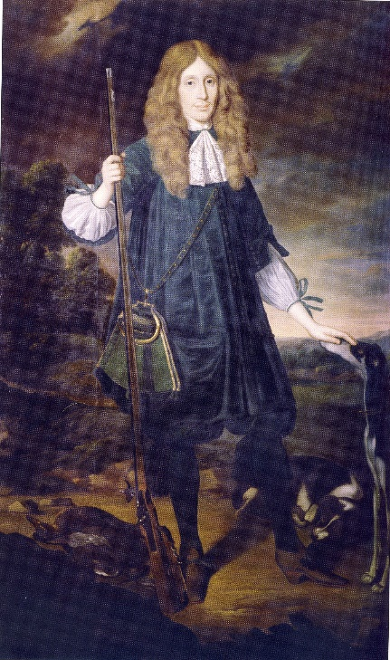
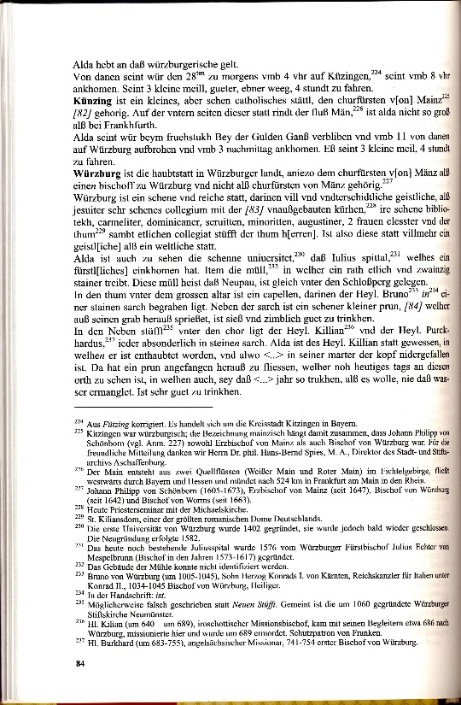
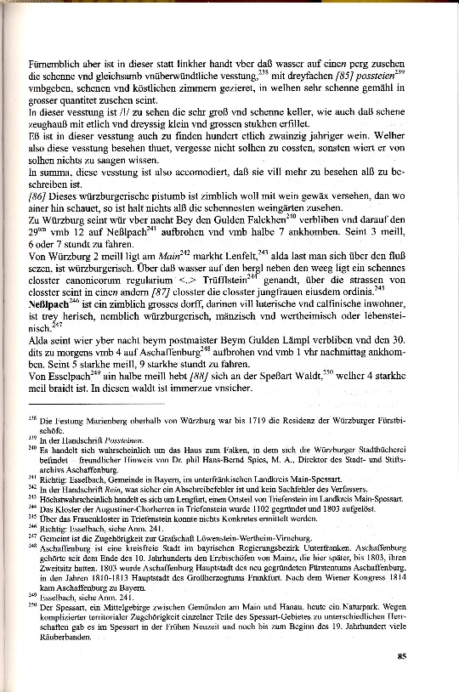
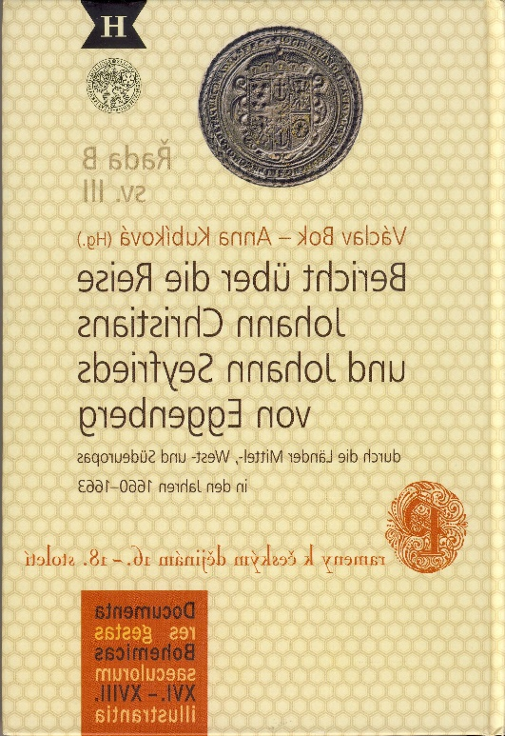
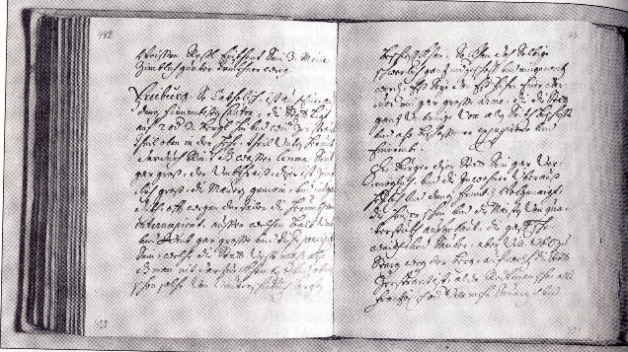
Václav Bok – Anna Kubíková (edd.), Bericht über die Reise
Johann Christians und Johann Seyfrieds von Eggenberg
durch die Länder Mittel-, West- und Südeuropas in den
Jahren 1660–1663. Eine
kommentierte Edition, České
Budějovice: Jihočeská univerzita,
2012, 530 s. ( = Documenta res
gestas Bohemicas saeculorum
XVI.-XVIII. illustrantia; Ser. B/III)

Slide 17
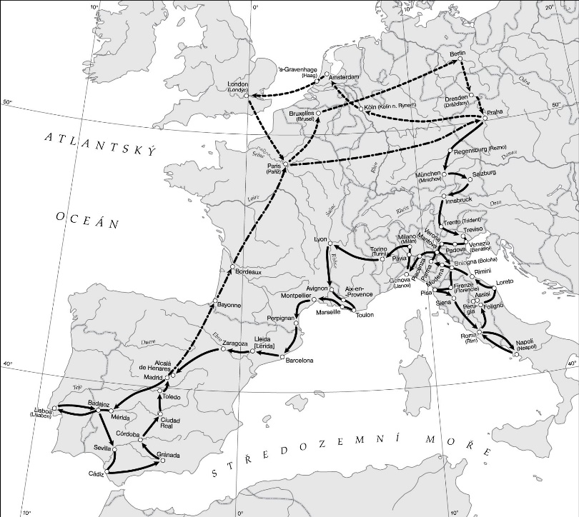
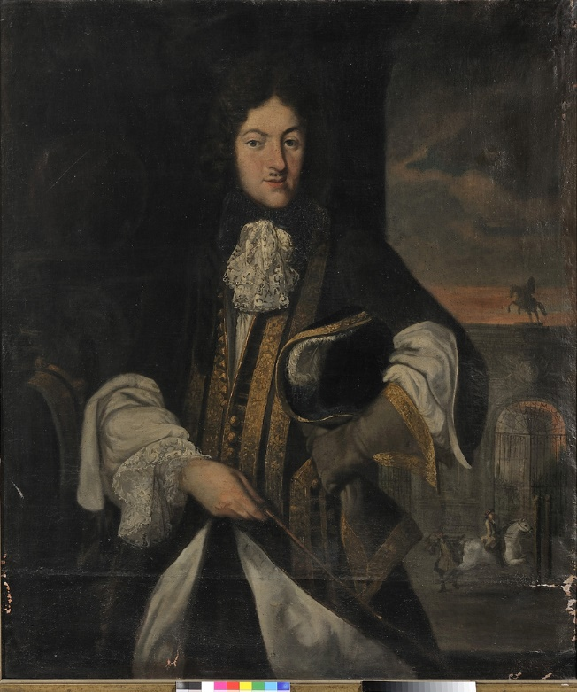
Zdeněk Hojda – Eva Chodějovská et al.
(edd.), Heřman Jakub Černín na cestě
za Alpy a Pyreneje II. Cestovní deník
Heřmana Jakuba Černína z let 1678-
-1682, Praha: Nakladatelství Lidové no-
viny, Národní galerie v Praze, 2014, 874 S.

Slide 18
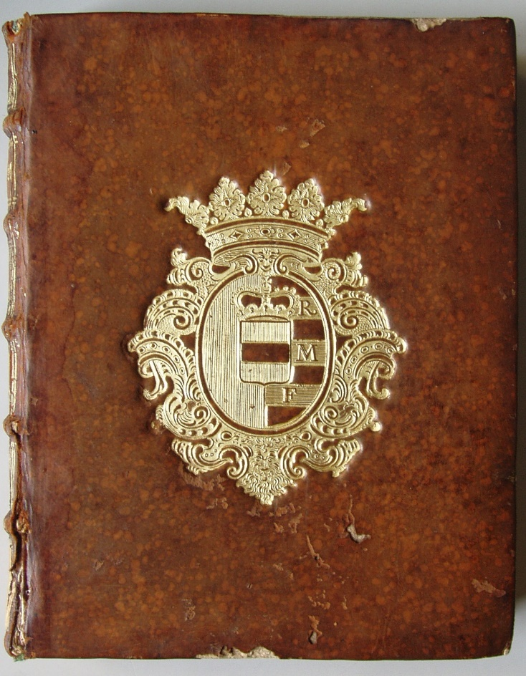
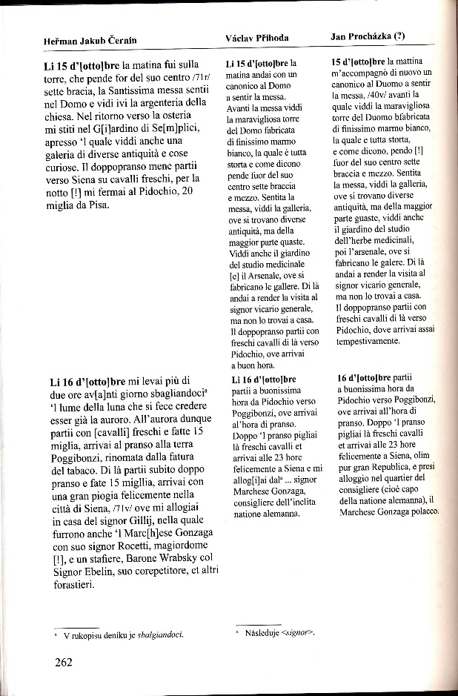
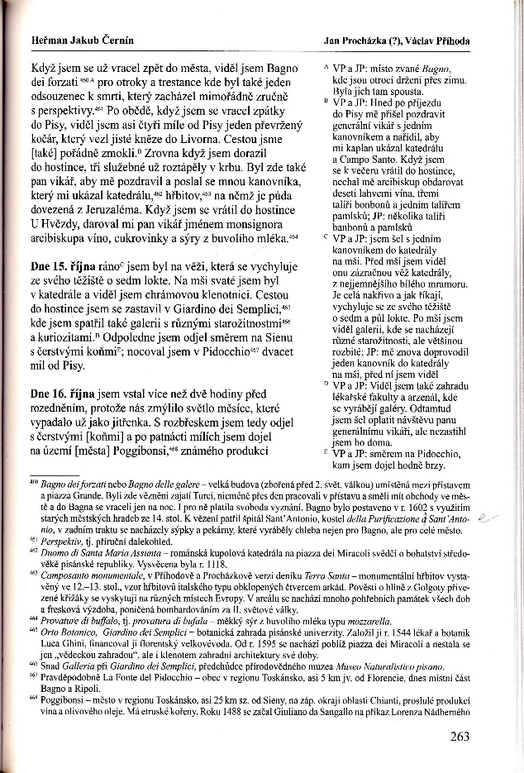
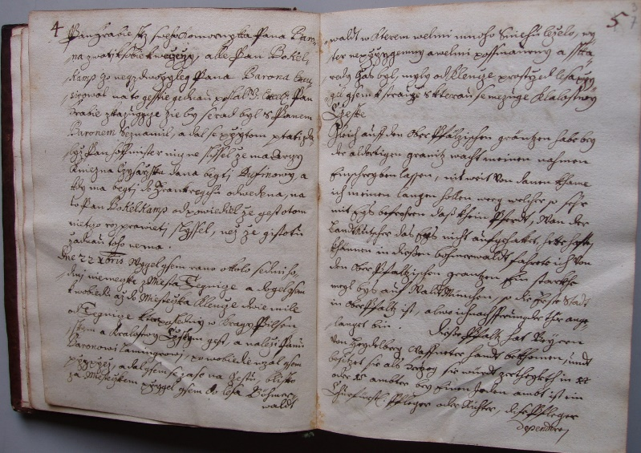

Slide 19
Prameny k dějinám šlechtického cestování v 16.-18. století:
korespondence (oběma směry)
dílčí zprávy (relace)
cestovní účty
cestovní instrukce a hofmistrovské smlouvy
cestovní pasy
památníky
zápisy v univerzitních matrikách a seznamy klientů šlechtických akademií
pozůstalostní inventáře hofmistrů
testamenty s ustanovením fundací určených na cesty
apodemika, historicko-geografická literatura
rodové kroniky a paměti
genealogické sbírky

